Slide 1
Lesson 2
CAN Basic Frame

Slide 2
Contents
CAN frame Types
CAN Standard Data Frame Format
CAN Extended Frame Format

Slide 3
CAN Frames types - topic
CAN has 4 frame types:
① Data frame: a frame containing node data for transmission
② Remote frame: a frame requesting the transmission of a specific identifier
③ Error frame: a frame transmitted by any node detecting an error
④ Overload frame: a frame to inject a delay between data or remote frame
Notes:
CAN Frame có bốn loại sau đây. Chúng ta hãy lần lượt xem cấu trúc và cách sử dụng của từng khung hình.
data frame CAN chủ yếu được chia thành hai loại: "Data Frame" để truyền dữ liệu và "Remote Frame" để yêu cầu dữ liệu từ một node khác mà không cần truyền dữ liệu thực tế. "Error Frame" và "Overload Frame" xuất hiện trong trường hợp có lỗi hoặc khi một node cần tạm dừng gửi dữ liệu để giảm áp lực trên mạng.

Slide 4
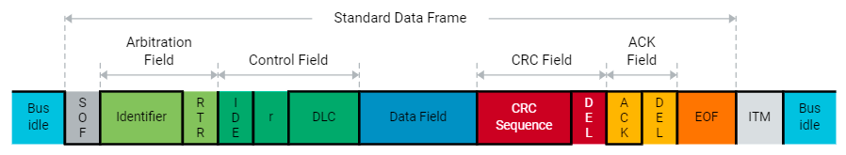
CAN Frames types - topic
① Data frame:
What: Data Frames are used to transmit actual data between nodes on the CAN bus.
Why: They are employed to convey information such as sensor readings, control commands, or any other relevant data.
When: Data Frames are sent whenever a node needs to communicate specific information to other nodes on the CAN bus.
Two type of Data Frame: Standard Data Frame & Extended Frame
Notes:
Trong CAN, frame chứa nhiều dữ liệu khác nhau được gọi là Data Frame
đóng vai trò truyền dữ liệu (như là các tham số điều khiển) giữa các node.
Chúng được sử dụng để truyền tải thông tin như số đọc cảm biến, lệnh điều khiển hoặc bất kỳ dữ liệu liên quan nào khác.
Có hai loại data frame,
``định dạng chuẩn (ID 11-bit)'' và `
`định dạng mở rộng (ID 29-bit),'' khác nhau về chi tiết.

Slide 5
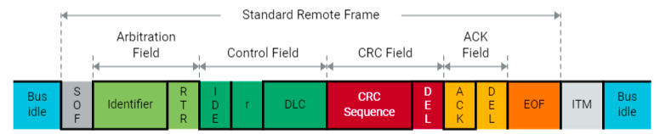
CAN Frames types - topic
② Remote Frame:
What: Remote Frames are used to request data from another node without actually sending any data.
Why: They serve as a way for a node to ask another node to transmit a specific Data Frame.
When: Remote Frames are sent when a node requires specific information from another node and wants that node to respond with the corresponding Data Frame.
The difference from a data frame is that RTR is recessive.
Notes:
Remote Frame được sử dụng để yêu cầu data frame
cấu trúc cơ bản là data frame mà xóa đi phần data (hoặc data frame có DLC được đặt thành 0 và trường dữ liệu được đặt thành 0 byte).
ID Remote Frame đặt ID của data frame được yêu cầu và DLC đặt DLC của data frame được yêu cầu. Sự khác biệt so với data frame là RTR có tính lặn. Đó là nó. Sự khác biệt này cho phép RTR được sử dụng để phân biệt giữa data frame và khung từ xa. No trở nên

Slide 6
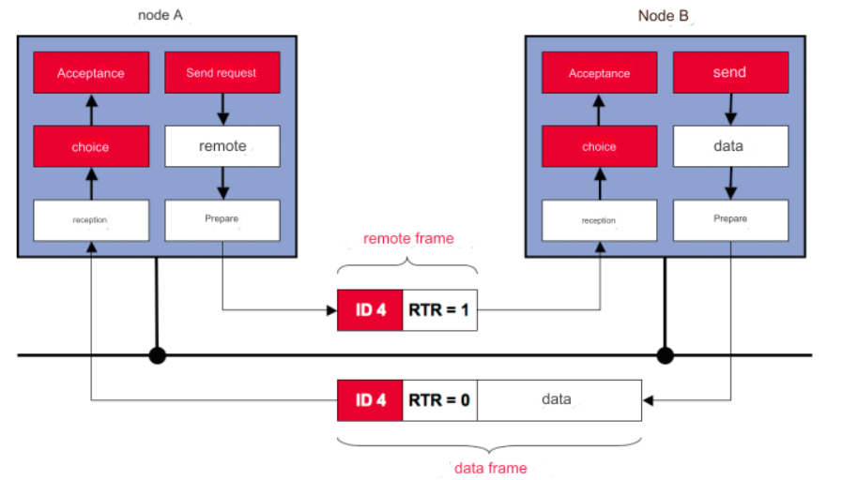
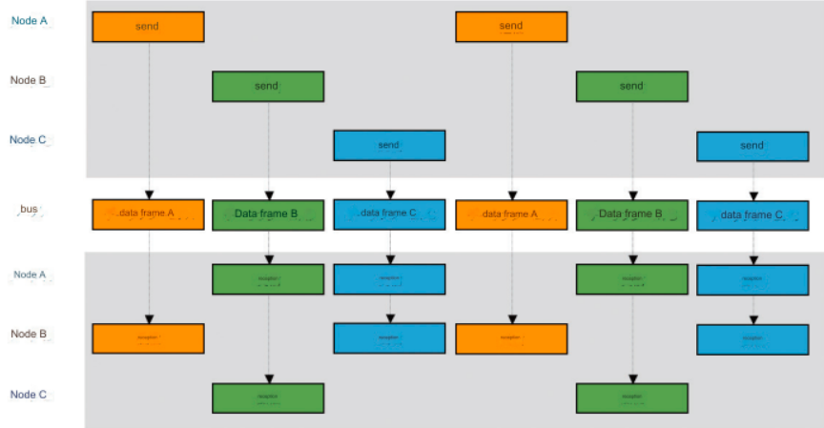
CAN Frames types - topic
Notes:
Cơ bản của CAN là remote frame được gửi từ node yêu cầu dữ liệu và data frame được trả về từ node tương ứng. remote frame yêu cầu dữ liệu và data frame trả về dữ liệu để đáp ứng yêu cầu.
Bằng cách sử dụng phương pháp này, tài nguyên của bộ vi điều khiển trong node không bị chiếm khi gửi và nhận và chỉ có thể được sử dụng khi cần thiết, làm giảm tỷ lệ chiếm dụng bus.
Tuy nhiên, khi trao đổi dữ liệu thường xuyên, số lượng remote frame bằng với số lượng data frame được yêu cầu, điều này thực sự có thể làm tăng tỷ lệ chiếm dụng bus.
Vì lý do này, khi việc điều khiển trở nên phức tạp hơn và lượng thông tin trao đổi giữa các node tăng lên, các phương thức liên lạc mới đã được phát minh ra khác với các phương pháp truyền thống.
Nói cách khác, ngày nay các remote frame hiếm khi được sử dụng và phương pháp trong đó các data frame được gửi định kỳ từ mỗi node đến bus hiện đang được sử dụng.
Nếu mỗi node tự do truyền data frame và các node yêu cầu data frame tự do nhận chúng thì mỗi node có thể trao đổi thông tin chỉ bằng data frame mà không sử dụng khung từ xa

Slide 7
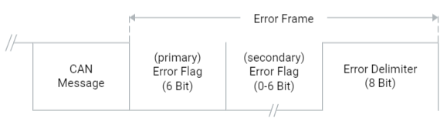
CAN Frames types - topic
③ Error Frame:
What: Error Frames are generated when certain errors are detected on the CAN bus, indicating a problem with the transmitted messages.
Why: They are not part of regular communication but rather signal error conditions, such as bus-off, bit errors, or other issues.
When: Error Frames are transmitted when there are issues with the integrity or reception of messages on the CAN bus.
An error frame consists of an error flag and an error delimiter.
Notes:
"Khung lỗi” là khung được gửi khi xảy ra nhiều lỗi khác nhau trong quá trình liên lạc và dùng để thông báo cho các nút được kết nối với mạng về sự bất thường.
Chúng không phải là một phần của giao tiếp thông thường mà là các tình trạng lỗi tín hiệu, chẳng hạn như ngắt bus, lỗi bit hoặc các vấn đề khác.
Khung lỗi bao gồm cờ lỗi và dấu phân cách lỗi. Những điều này vi phạm quy tắc nhồi bit bit-stuffing rules hoặc phá hủy phần biểu mẫu cố định, làm gián đoạn quá trình truyền gần đây nhất.

Slide 8
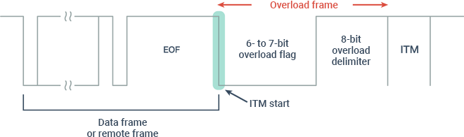
CAN Frames types - topic
④ Overload Frame:
What: Overload Frames are used to signal to other nodes on the CAN bus that the sending node is currently overwhelmed and cannot process additional messages.
Why: They serve as a way to request a brief pause in the communication traffic, allowing the node to catch up.
When: Overload Frames are sent when a node needs a short break from processing messages, typically during periods of high network load.
Notes:
Khi CAN được phát triển, khả năng xử lý của chip máy vi tính và bộ điều khiển CAN thấp và quá trình xử lý không thể được thực hiện đúng cách.
``Khung quá tải'' được phát minh ra để ngăn chặn điều này.
Các khung quá tải được sử dụng để trì hoãn việc bắt đầu khung tiếp theo khi bộ điều khiển CAN chưa xử lý xong khung trước đó.
Chúng phục vụ như một cách để yêu cầu tạm dừng lưu lượng liên lạc trong thời gian ngắn, cho phép nút bắt kịp.
Một nút không thể xử lý khung dữ liệu kịp thời có thể gửi khung quá tải và trì hoãn việc bắt đầu khung dữ liệu tiếp theo. Khung quá tải bao gồm "cờ quá tải" và "dấu phân cách quá tải"

Slide 9
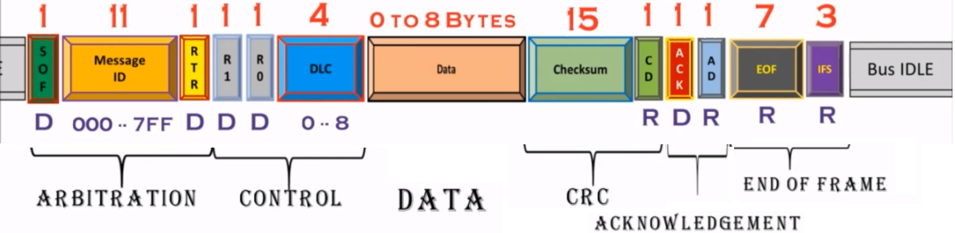
CAN Standard Data Frame Format
Explain the standard Data Frame Format
Start of Frame (SOF):
Description: Marks the beginning of the frame.
Role: Initiates the transmission process and synchronizes the nodes on the CAN bus.
Data: Typically a 'dominant' bit.
Identifier (ID):
Description: Unique identifier for the frame, determining its priority and content.
Role: Identifies the source and content of the message.
Data: Consists of 11 bits (Standard CAN) representing the message ID.
Notes:
Start of Frame (SOF):
Mô tả: Đánh dấu sự bắt đầu của một khung dữ liệu.
Vai trò: Khởi đầu quá trình truyền dữ liệu và đồng bộ hóa các nút trên mạng CAN.
Dữ liệu: Thường là một bit 'dominant'.
Identifier (ID):
Mô tả: Định danh duy nhất cho khung dữ liệu, xác định ưu tiên và nội dung của khung trong mạng.
Vai trò: Xác định nguồn và nội dung của tin nhắn.
Dữ liệu: Gồm 11 bit (CAN tiêu chuẩn) đại diện cho ID tin nhắn.

Slide 10
CAN Standard Data Frame Format
Explain the standard Data Frame Format
Control:
Description: Contains control bits for various purposes, including data length.
Role: Specifies the length of the Data field.
Data: Includes bits like Data Length Code (DLC).
Data:
Description: Carries the actual data to be transmitted.
Role: Conveys the information such as sensor readings, control commands, etc.
Data: Can be up to 8 bytes in length (Standard CAN).
Notes:
Control:
Mô tả: Chứa các bit điều khiển cho các mục đích khác nhau, bao gồm cả chiều dài dữ liệu.
Vai trò: Xác định chiều dài của trường Dữ liệu.
Dữ liệu: Bao gồm các bit như Data Length Code (DLC).
Data:
Mô tả: Chứa dữ liệu thực tế cần truyền.
Vai trò: Truyền thông tin như đọc cảm biến, lệnh điều khiển, v.v.
Dữ liệu: Có thể lên đến 8 byte chiều dài (CAN tiêu chuẩn).

Slide 11
CAN Standard Data Frame Format
Explain the standard Data Frame Format
CRC (Cyclic Redundancy Check):
Description: Checksum for error detection.
Role: Ensures the integrity of the transmitted data.
Data: Typically a 15-bit CRC Sequence value(Checksum) and 1-bit CRC Delimited 'recessive'
Acknowledge:
Description: Acknowledgment bit to confirm successful reception.
Role: Signals that the frame was received without error.
Data: A 'recessive' bit if acknowledgment is required.
Notes:
CRC (Cyclic Redundancy Check):
Mô tả: Giá trị kiểm tra dư để phát hiện lỗi.
Vai trò: Bảo đảm tính toàn vẹn của dữ liệu được truyền.
Dữ liệu: Thường là một giá trị CRC 15 bit.
Acknowledge:
Mô tả: Bit xác nhận để xác nhận việc nhận dữ liệu thành công.
Vai trò: Thông báo rằng khung dữ liệu đã được nhận mà không có lỗi.
Dữ liệu: Một bit 'recessive' nếu cần xác nhận.

Slide 12
CAN Standard Data Frame Format
Explain the standard Data Frame Format
End of Frame (EOF):
Description: Indicates the end of the frame.
Role: Marks the completion of the frame transmission.
Data: A sequence of 'recessive' bits.
Interframe Space (IFS):
Description: Time gap between consecutive frames.
Role: Ensures synchronization and helps avoid collisions.
Data: No application-specific data.
Notes:
End of Frame (EOF):
Mô tả: Cho biết sự kết thúc của khung dữ liệu.
Vai trò: Đánh dấu việc truyền khung dữ liệu đã hoàn tất.
Dữ liệu: Một chuỗi bit 'recessive'.
Interframe Space (IFS):
Mô tả: Khoảng thời gian giữa các khung dữ liệu liên tiếp.
Vai trò: Bảo đảm đồng bộ và giúp tránh xung đột.
Dữ liệu: Không chứa dữ liệu cụ thể của ứng dụng.

Slide 13
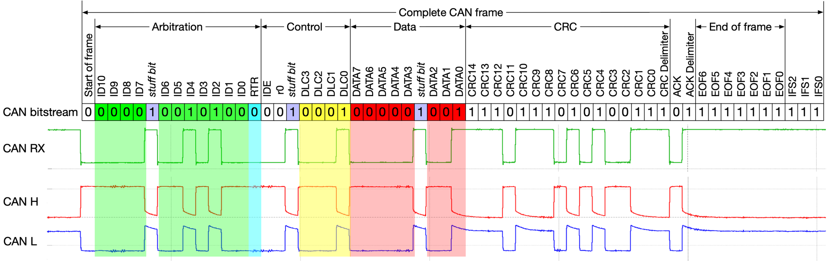
Explain the standard Data Frame Format
Base frame format

Slide 14

Explain the standard Data Frame Format
Base frame format
 | Field name | Length (bits) | Purpose
SOF | Start-of-frame | 1 | Denotes the start of frame transmission
Arbitration | Identifier (green) | 11 | A (unique) identifier which also represents the message priority
 | Stuff bit | 1 | A bit of the opposite polarity to maintain synchronization
 | Remote transmission request (RTR) | 1 | Must be dominant (0) for data frames and recessive (1) for remote request frames
Control | Identifier extension bit (IDE) | 1 | Must be dominant (0) for base frame format with 11-bit identifiers
 | Reserved bit (r0) | 1 | Reserved bit. Must be dominant (0), but accepted as either dominant or recessive.
 | Data length code (DLC) (yellow) | 4 | Number of bytes of data (0–8 bytes)
Data | Data field (red) | 0–64 (0-8 bytes) | Data to be transmitted (length in bytes dictated by DLC field)

Slide 15
Explain the standard Data Frame Format
Base frame format
 | Field name | Length (bits) | Purpose
CRC | CRC | 15 | Cyclic redundancy check
 | CRC delimiter | 1 | Must be recessive (1)
ACK | ACK slot | 1 | Transmitter sends recessive (1) and any receiver can assert a dominant (0)
 | ACK delimiter | 1 | Must be recessive (1)
EOF | End-of-frame | 7 | Must be recessive (1)
IFS | Inter-frame spacing | 3 | Must be recessive (1)

Slide 16
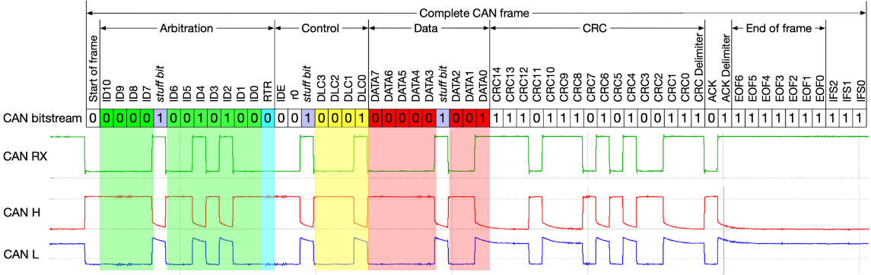
SOF(Start of Frame) (SOF)
1. Roles:
Frame Synchronization: SOF serves as a synchronization point for the CAN nodes. It helps in aligning the timing of nodes and ensures that they are aware of the beginning of a new frame.
2. Characteristics:
Bit Length & Value: Bit Length =1 & Must be dominant (0).
Placement: Located at the beginning of every CAN frame.
3. Points of Note:
Synchronization: SOF plays a crucial role in maintaining synchronization among nodes. It enables nodes to know when to expect the start of a new frame.
Timing Importance: The accurate timing and synchronization provided by SOF contribute to the reliability and efficiency of the CAN communication protocol.
Notes:
SOF là bit đầu tiên của khung CAN, cho biết bắt đầu truyền thông báo mới.
2. Vai trò:
Đồng bộ hóa khung: SOF đóng vai trò là điểm đồng bộ hóa cho các nút CAN. Nó giúp căn chỉnh thời gian của các nút và đảm bảo rằng chúng nhận thức được sự bắt đầu của một khung mới.
3. Đặc điểm:
Giá trị bit: SOF có giá trị bit là 1.
Vị trí: Nằm ở đầu mỗi khung CAN.
4. Những điểm cần lưu ý:
Đồng bộ hóa: SOF đóng vai trò quan trọng trong việc duy trì đồng bộ hóa giữa các nút. Nó cho phép các nút biết khi nào sẽ bắt đầu một khung mới.
Tầm quan trọng của thời gian: Thời gian và đồng bộ hóa chính xác do SOF cung cấp góp phần nâng cao độ tin cậy và hiệu quả của giao thức truyền thông CAN.

Slide 17
ID(Identifier )
1. Roles:
Message Identification: The ID is crucial for identifying the content and priority of messages on the CAN bus. It allows nodes to differentiate between different messages and determine their importance.
Arbitration: The ID plays a key role in the arbitration process, where nodes compete to access the bus based on their identifier. Lower ID values have higher priority during arbitration.
2. Characteristics:
Length: The length of the ID can be 11 bits (standard CAN) or 29 bits (extended CAN), depending on the Identifier Extension Bit (IDE).
Priority: Lower ID values indicate higher priority during message arbitration.
Uniqueness: Each node on the CAN bus must have a unique identifier to avoid conflicts.
3. Points of Note:
11-Bit vs. 29-Bit: Standard CAN uses 11-bit identifiers, providing 2048 possible unique IDs. Extended CAN uses 29-bit identifiers, offering a much larger address space.
Arbitration Process: The ID is critical in the arbitration process, where multiple nodes attempt to transmit messages simultaneously. The node with the lowest ID wins the arbitration and gains bus access.
Message Priority: Message priority is determined by the ID, allowing for a deterministic and predictable communication process.
Notes:
1. Vai trò:
Nhận dạng tin nhắn: ID rất quan trọng để xác định nội dung và mức độ ưu tiên của tin nhắn trên bus CAN. Nó cho phép các nút phân biệt giữa các thông điệp khác nhau và xác định tầm quan trọng của chúng.
Trọng tài: ID đóng vai trò quan trọng trong quá trình phân xử, trong đó các nút cạnh tranh để truy cập vào bus dựa trên mã định danh của chúng. Giá trị ID thấp hơn có mức độ ưu tiên cao hơn trong quá trình phân xử.
2. Đặc điểm:
Độ dài: Độ dài của ID có thể là 11 bit (CAN tiêu chuẩn) hoặc 29 bit (CAN mở rộng), tùy thuộc vào Bit mở rộng định danh (IDE).
Ưu tiên: Giá trị ID thấp hơn biểu thị mức độ ưu tiên cao hơn trong quá trình phân xử tin nhắn.
Tính duy nhất: Mỗi nút trên bus CAN phải có một mã định danh duy nhất để tránh xung đột.
3. Những điểm cần lưu ý:
11-bit so với 29-bit: CAN tiêu chuẩn sử dụng số nhận dạng 11-bit, cung cấp 2048 ID duy nhất có thể có. CAN mở rộng sử dụng mã định danh 29 bit, cung cấp không gian địa chỉ lớn hơn nhiều.
Quy trình trọng tài: ID rất quan trọng trong quy trình trọng tài, trong đó nhiều nút cố gắng truyền tin nhắn đồng thời. Nút có ID thấp nhất sẽ thắng trọng tài và giành được quyền truy cập bus.
Mức độ ưu tiên của tin nhắn: Mức độ ưu tiên của tin nhắn được xác định bởi ID, cho phép quá trình liên lạc xác định và có thể dự đoán được.

Slide 18
RTR(Remote Transmission Request )
1. Roles:
Request for Data: RTR is set to 1 when a node wants to request data from another node. It indicates that the transmitting node does not have additional data to send but is expecting to receive data.
2. Characteristics:
Bit Length & Value: RTR has a bit length is 1 and bit value of 0 or 1. 0 indicates a Data Frame, while 1 indicates a Remote Frame (request for data).
Position: RTR is located in the last position of the Arbitration field of the CAN frame.
3. Points of Note:
Differentiation: The RTR bit helps differentiate between Data Frames and Remote Frames.
Response Expectation: When RTR is set, the receiving node expects to send data in response to the request.
Use in Extended Frames: In extended frames (29-bit identifier), RTR is part of the extended identifier.
Notes:
1. Giải thích:
RTR (Yêu cầu truyền từ xa): RTR là một bit trong khung CAN được sử dụng để biểu thị yêu cầu truyền dữ liệu bổ sung. Nó là một phần của trường xác định quyền ưu tiên.
2. Vai trò:
Yêu cầu dữ liệu: RTR được đặt thành 1 khi một nút muốn yêu cầu dữ liệu từ một nút khác. Nó chỉ ra rằng nút truyền không có dữ liệu bổ sung để gửi nhưng đang mong nhận dữ liệu.
3. Đặc điểm:
Giá trị bit: RTR có giá trị bit là 0 hoặc 1. 0 biểu thị Khung dữ liệu, trong khi 1 biểu thị Khung từ xa (yêu cầu dữ liệu).
Vị trí: RTR nằm trong trường định danh của khung CAN.
4. Những điểm cần lưu ý:
Phân biệt: Bit RTR giúp phân biệt giữa Khung dữ liệu và Khung từ xa.
Kỳ vọng phản hồi: Khi RTR được đặt, nút nhận sẽ gửi dữ liệu để đáp lại yêu cầu.
Sử dụng trong Khung mở rộng: Trong khung mở rộng (mã định danh 29 bit), RTR là một phần của mã định danh mở rộng.
Vị trí RTR ở khung tiêu chuẩn thì đc thay thế bằng bit SRR(1) nên khi có 2 node cùng truyền thì STD Data Frame sẽ đc ưu tiên hơn theo nguyên tắc đánh giá độ ưu tiên.

Slide 19
IDE(Identifier Extension Bit )
1. Roles:
Identifier Length: IDE is crucial in determining STD or Extended Frame Data.
2. Characteristics:
Bit Length Value: IDE has a bit value of 0 or 1. 0 indicates a standard Frame Data, and 1 indicates an extended Frame Data.
Position: IDE is located at the first position of Control field of the CAN frame.
3. Points of Note:
Differentiation: IDE helps differentiate between standard and extended identifier frames.
Increased Address Space: The use of extended identifiers (IDE=1) provides a significantly larger address space for devices on the CAN network.
Compatibility: CAN networks can include both standard and extended frames, allowing for compatibility between different devices.

Slide 20
R0 (Reserved Bit)
- Roles:
Reserved Purpose: R0 is reserved for future use and should be set to 0.
- Characteristics:
Bit Value: R0 is set to 0.
- Points of Note:
Future Use: R0 is currently reserved, and its value must be set to 0 for compatibility with future versions of the CAN protocol.
Notes:
Bit dự trữ
- Vai trò:
Mục đích dành riêng: R0 được dành riêng để sử dụng trong tương lai và phải được đặt thành 0.
- Đặc trưng:
Giá trị bit: R0 được đặt thành 0.
- Những điểm lưu ý:
Sử dụng trong tương lai: R0 hiện được bảo lưu và giá trị của nó phải được đặt thành 0 để tương thích với các phiên bản tương lai của giao thức CAN.
Bộ nhận có thể ko quan tâm đến giá trị của bit này, nó không coi là lỗi mà bỏ qua, nhận thông điệp bình thường

Slide 21
Data Length Code (DLC)
1. Roles:
Data Length Specification: DLC defines the size of the data field, helping receivers know how many bytes of data to expect.
2. Characteristics:
Bit Size: DLC is typically a 4-bit field.
Position: DLC is located within the control field of the CAN frame.
Values: The values of DLC range from 0 to 8, allowing for data payloads of 0 to 8 bytes.
3. Points of Note:
Data Length Limit: DLC restricts the maximum size of the data field to 8 bytes.
Unused Bits: In certain situations, DLC bits might be used as padding for alignment purposes.
Notes:
. Giải trình:
DLC (Mã độ dài dữ liệu): DLC là một trường trong khung CAN cho biết số byte trong trường dữ liệu. Nó chỉ định độ dài của dữ liệu được truyền đi.
2. Vai trò:
Đặc tả độ dài dữ liệu: DLC xác định kích thước của trường dữ liệu, giúp người nhận biết có bao nhiêu byte dữ liệu mong đợi.
3. Đặc điểm:
Kích thước bit: DLC thường là trường 4 bit.
Vị trí: DLC nằm trong trường điều khiển của khung CAN.
Giá trị: Giá trị của DLC nằm trong khoảng từ 0 đến 15, cho phép tải trọng dữ liệu từ 0 đến 8 byte.
4. Những điểm cần lưu ý:
Giới hạn độ dài dữ liệu: DLC giới hạn kích thước tối đa của trường dữ liệu ở mức 8 byte.
Các bit không được sử dụng: Trong một số trường hợp nhất định, các bit DLC có thể được sử dụng làm phần đệm cho mục đích căn chỉnh.
ví dụ này, trường DLC cho biết độ dài của trường dữ liệu tính bằng byte. Chẳng hạn, giá trị DLC là 3 có nghĩa là trường dữ liệu dài 3 byte. Giá trị trong DLC giúp người nhận giải thích chính xác dữ liệu đến. Hãy nhớ rằng độ dài thực tế của trường dữ liệu không thể vượt quá giá trị được chỉ định bởi DLC.

Slide 22
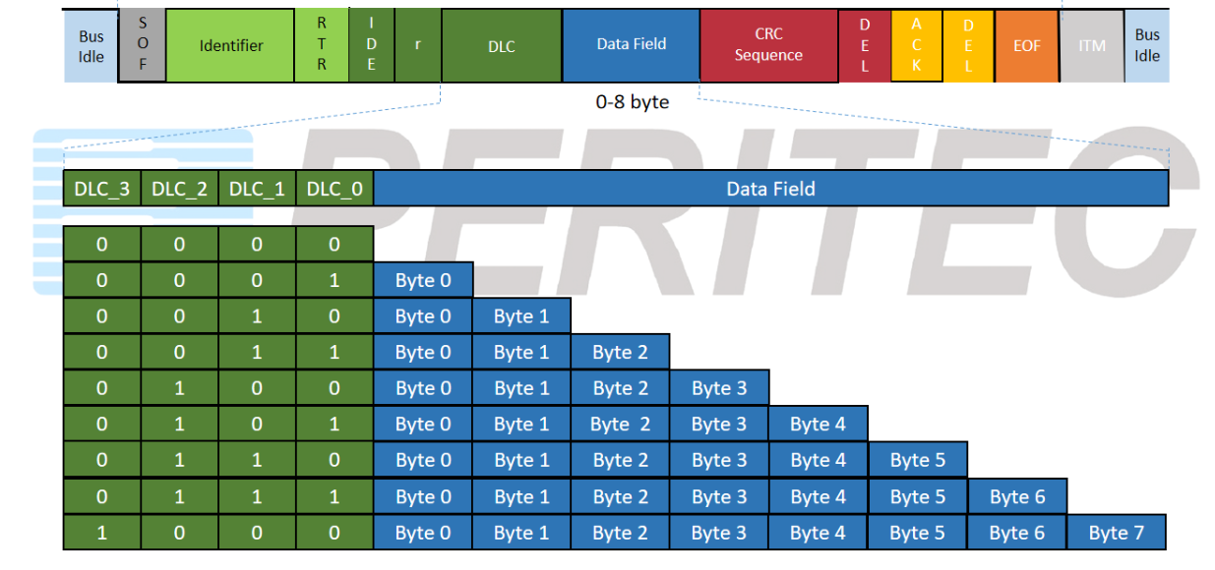
Data Length Code (DLC) and DATA

Slide 23
DATA FIELD
1. Roles:
Payload Transmission: The primary role of the Data Field is to carry the actual information or payload from the transmitting node to the receiving node.
Size Determination: The size of the Data Field is specified by the DLC value in the frame.
2. Characteristics:
Variable Length: The length of the Data Field can vary based on the DLC value, ranging from 0 to 8 bytes in standard CAN frames.
Byte Order: The byte order in the Data Field follows the endianness of the system.
3. Points of Note:
Payload Limit: The maximum payload size is determined by the DLC value, with a maximum of 8 bytes in standard CAN frames.
Unused Bits: In certain situations, unused bits in the Data Field might be filled with padding for alignment purposes.
Notes:
1. Giải thích:
Trường dữ liệu: Trường dữ liệu trong khung CAN chứa tải trọng thực tế hoặc dữ liệu đang được truyền từ người gửi đến người nhận. Nó tuân theo Mã độ dài dữ liệu (DLC) trong khung.
2. Vai trò:
Truyền tải trọng: Vai trò chính của Trường dữ liệu là mang thông tin thực tế hoặc tải trọng từ nút truyền đến nút nhận.
Xác định kích thước: Kích thước của Trường dữ liệu được chỉ định bởi giá trị DLC trong khung.
3. Đặc điểm:
Độ dài thay đổi: Độ dài của Trường dữ liệu có thể thay đổi dựa trên giá trị DLC, dao động từ 0 đến 8 byte trong khung CAN tiêu chuẩn.
Thứ tự byte: Thứ tự byte trong Trường dữ liệu tuân theo độ bền của hệ thống.
4. Những điểm cần lưu ý:
Giới hạn tải trọng: Kích thước tải trọng tối đa được xác định bởi giá trị DLC, tối đa là 8 byte trong khung CAN tiêu chuẩn.
Các bit không được sử dụng: Trong một số trường hợp nhất định, các bit không được sử dụng trong Trường dữ liệu có thể được lấp đầy bằng phần đệm cho mục đích căn chỉnh.

Slide 24
CRC (Cyclic Redundancy Check)
1. Roles:
Error Detection: The primary role of the CRC is to provide a mechanism for detecting errors in the transmitted frame.
Data Integrity: The CRC helps ensure the integrity of the data during transmission.
2. Characteristics:
Algorithm: The CRC is calculated using a specific algorithm applied to the entire frame, including the Identifier, Control, Data, and CRC fields.
Fixed Size: The CRC field has a fixed size, and its length is determined by the specific CRC algorithm in use (e.g., CRC-15, CRC-17, etc.).
3. Points of Note:
Error Correction: CRC is not used for error correction but rather for detecting errors. If an error is detected, the frame is typically discarded or flagged for retransmission.
Collision Avoidance: CRC helps identify frames that may have been corrupted due to collisions or other transmission issues.
The CRC check code is most suitable for frames where the bit range being checked is less than 127 bits long, this code is suitable for detecting bus errors. Total bits from sof-> data max are 83 bits(STD) and 103 bits(EXT). CRC protects information in Data frames and remote frames by adding redundant check bits at the beginning of the transmit frame, at the beginning of the receive frame, it will also calculate the CRC as the transmitter has received the data and compare that result with CRC sequence it received, if different -> error, if same => received correctly from field SOF to data
Notes:
1. Giải thích:
CRC (Kiểm tra dự phòng chu kỳ): CRC là một trường trong khung CAN chứa giá trị được tính toán dựa trên nội dung của khung. Nó được sử dụng để phát hiện lỗi.
Trường kiểm tra gồm 16 bit và chia làm 2 phần : CRC Sequence 15 bit CRC tuần tự + 1 bit CRC Delimited(recessive bit) để báo hiệu trường CRC kết thúc, cũng như phân tách nó với trường ACK đằng sau
2. Vai trò:
Phát hiện lỗi: Vai trò chính của CRC là cung cấp cơ chế phát hiện lỗi trong khung được truyền.
Tính toàn vẹn dữ liệu: CRC giúp đảm bảo tính toàn vẹn của dữ liệu trong quá trình truyền.
3. Đặc điểm:
Thuật toán: CRC được tính toán bằng thuật toán cụ thể áp dụng cho toàn bộ khung, bao gồm các trường Mã định danh, Điều khiển, Dữ liệu và CRC.
Kích thước cố định: Trường CRC có kích thước cố định và độ dài của nó được xác định bởi thuật toán CRC cụ thể đang sử dụng (ví dụ: CRC-15, CRC-17, v.v.).
4. Những điểm cần lưu ý:
Sửa lỗi: CRC không được sử dụng để sửa lỗi mà để phát hiện lỗi. Nếu phát hiện ra lỗi, khung thường bị loại bỏ hoặc được gắn cờ để truyền lại.
Tránh va chạm: CRC giúp xác định các khung có thể bị hỏng do va chạm hoặc các sự cố truyền dẫn khác.
Mã kiểm tra CRC phù hợp nhất cho các khung mà dải bit đc kiểm tra có chiều dài dưới 127 bit, mã này thích hợp cho việc phát hiện các trường hợp sau nhóm(bus error). Tổng bit từ sof-> data max là 83 bit vs STD và 103 bit vs EXT. CRC bảo vệ thông tin trong Data frame và remote frame bằng cách them các bit kiểm tra dự phòng ở đầu khung truyền, ở đầu khung nhận, cũng sẽ tính toán CRC như bộ truyền khi đã nhận dữ liệu và so sánh kết quả đó với CRC sequence mà nó đã nhận đc, nếu khác-> lỗi, nếu giống => nhận đúng từ trường sof đến data

Slide 25
ACK (Acknowledgment) Field
1. Roles:
Acknowledgment: The ACK field serves as a means for the receiving node to acknowledge the successful reception of a transmitted frame.
Error Indication: The ACK field can also indicate the occurrence of errors during frame transmission.
2. Characteristics:
Bit Pattern: The ACK field consists of two bits, namely ACK Slot and ACK Delimiter.
ACK Slot: The ACK Slot is the first bit in the ACK field and represents the acknowledgment bit sent by the receiving node.
ACK Delimiter: Must be Recesssive Bit. The ACK Delimiter is the second bit in the ACK field and serves as a delimiter to separate the ACK Slot from the rest of the frame.
3. Points of Note:
Acknowledgment Process: The ACK field is crucial in the acknowledgment process, where the transmitting node waits for an acknowledgment from the receiving node.
Error Indication: The value of the ACK Slot can indicate whether the frame was successfully received or if an error occurred.
Notes:
1. Giải thích:
Trường ACK (Xác nhận): Trường ACK trong khung CAN được sử dụng cho mục đích xác nhận, cho biết khung đã được nhận thành công hay chưa.
2. Vai trò:
Xác nhận: Trường ACK đóng vai trò là phương tiện để nút nhận xác nhận việc nhận thành công khung được truyền.
Chỉ báo lỗi: Trường ACK cũng có thể chỉ ra sự xuất hiện lỗi trong quá trình truyền khung.
3. Đặc điểm:
Mẫu bit: Trường ACK bao gồm hai bit, đó là Khe ACK và Dấu phân cách ACK.
Khe ACK: Khe ACK là bit đầu tiên trong trường ACK và biểu thị bit xác nhận được gửi bởi nút nhận.
ACK slot có độ dài 1 bit, một note truyền dữ liệu sẽ thiết lập bit này là Recessive, khi một hoặc nhiều nte nhận chính xác giá trị thông điệp(khoong có lỗi và đã so sánh CRC sequence trùng khớp) thì nó sẽ báo lại cho bộ truyền bằng cách truyền ra một Dominant Bit ngay vị trí ACK slot để ghi đè lên Recessive Bit của bộ truyền
Dấu phân cách ACK: Dấu phân cách ACK là bit thứ hai trong trường ACK và đóng vai trò là dấu phân cách để tách Khe ACK khỏi phần còn lại của khung.
4. Những điểm cần lưu ý:
Quy trình xác nhận: Trường ACK rất quan trọng trong quy trình xác nhận, trong đó nút truyền chờ xác nhận từ nút nhận.
Chỉ báo lỗi: Giá trị của Khe ACK có thể cho biết khung đã được nhận thành công hay đã xảy ra lỗi.

Slide 26
EOF (End of Frame)
1. Roles:
Frame Termination: The primary role of the EOF field is to signal the end of the transmitted frame.
Inter-Frame Spacing: EOF helps in defining the inter-frame spacing, allowing time for nodes to prepare for the reception of the next frame.
2. Characteristics:
Fixed Pattern: The EOF field has a fixed bit pattern that indicates the conclusion of the frame.
Following ACK Field: The EOF field follows the ACK Delimiter in the CAN frame.
3. Points of Note:
Bit Pattern: The EOF field typically consists of several recessive (dominant) bits, maintaining the dominant state on the bus.
Inter-Frame Delay: The duration of the EOF field contributes to the inter-frame delay, providing a gap between consecutive frames.
Notes:
1. Giải thích:
EOF (Kết thúc khung): EOF là một trường trong khung CAN đánh dấu sự kết thúc của quá trình truyền khung.
2. Vai trò:
Kết thúc khung: Vai trò chính của trường EOF là báo hiệu sự kết thúc của khung được truyền.
Khoảng cách giữa các khung: EOF giúp xác định khoảng cách giữa các khung, cho phép các nút có thời gian chuẩn bị cho việc nhận khung tiếp theo.
3. Đặc điểm:
Mẫu cố định: Trường EOF có mẫu bit cố định cho biết kết thúc của khung.
Sau trường ACK: Trường EOF tuân theo Dấu phân cách ACK trong khung CAN.
4. Những điểm cần lưu ý:
Mẫu bit: Trường EOF thường bao gồm một số bit lặn (chiếm ưu thế), duy trì trạng thái vượt trội trên bus.
Độ trễ giữa các khung: Khoảng thời gian của trường EOF góp phần tạo ra độ trễ giữa các khung, tạo ra khoảng cách giữa các khung liên tiếp.

Slide 27
IFS (Interframe Space)
1. Roles:
Frame Separation: The primary role of IFS is to create a time gap between the end of one frame and the start of the next, preventing collisions and ensuring proper frame separation.
Allowance for Node Switching: IFS allows time for nodes to switch from a transmitting state to a receiving state or vice versa.
2. Characteristics:
Fixed Duration: IFS has a fixed duration determined by the CAN protocol specifications.
Guard Time: IFS includes the Guard Time, which is the time between the end of the ACK Delimiter and the start of the next frame.
3. Points of Note:
Prevention of Collisions: IFS helps prevent collisions by providing a clear separation between frames.
Bus Recovery Time: IFS also serves as a bus recovery time, allowing the bus to return to an idle state after the transmission of a frame.
Notes:
1. Giải thích:
IFS (Không gian liên khung): IFS là khoảng cách thời gian hoặc độ trễ giữa các khung CAN liên tiếp. Nó cung cấp một khoảng thời gian tách biệt giữa các khung để tạo điều kiện liên lạc thích hợp trên bus CAN.
2. Vai trò:
Tách khung: Vai trò chính của IFS là tạo khoảng cách thời gian giữa phần cuối của một khung và phần bắt đầu của khung tiếp theo, ngăn ngừa xung đột và đảm bảo tách khung thích hợp.
Cho phép chuyển đổi nút: IFS cho phép thời gian để các nút chuyển từ trạng thái truyền sang trạng thái nhận hoặc ngược lại.
3. Đặc điểm:
Thời lượng cố định: IFS có thời lượng cố định được xác định bởi thông số kỹ thuật của giao thức CAN.
Thời gian bảo vệ: IFS bao gồm Thời gian bảo vệ, là thời gian giữa thời điểm kết thúc Dấu phân cách ACK và thời điểm bắt đầu khung tiếp theo.
4. Những điểm cần lưu ý:
Ngăn ngừa va chạm: IFS giúp ngăn ngừa va chạm bằng cách cung cấp sự phân tách rõ ràng giữa các khung.
Thời gian khôi phục xe buýt: IFS cũng đóng vai trò là thời gian phục hồi xe buýt, cho phép xe buýt trở về trạng thái không hoạt động sau khi truyền khung.

Slide 28
Stuff Bit
1. Roles:
Bit Stuffing: The primary role of stuff bits is to perform bit stuffing, preventing the occurrence of long runs of identical bits that may compromise synchronization.
Error Avoidance: Stuff bits help maintain a balanced number of dominant and recessive bits, reducing the risk of errors due to signal distortion or clock mismatches.
2. Characteristics:
Inserted in Data Field: Stuff bits are inserted into the data field of a CAN frame during transmission.
Rule-Based Insertion: Stuff bits are added according to a specific rule: after five consecutive bits of the same value (either 1 or 0), a stuff bit of the opposite value is inserted.
3. Points of Note:
Bit Synchronization: Stuff bits contribute to bit synchronization between the transmitter and receiver.
Bit Destuffing: The receiver removes the stuff bits during the decoding process to reconstruct the original data.
Overhead: While necessary for synchronization, the insertion of stuff bits introduces some overhead in terms of bandwidth utilization.
Not apply for EOF
Notes:
1. Giải thích:
Stuff Bit: Trong giao thức CAN, các bit thứ được chèn vào dòng bit trong quá trình truyền dữ liệu để đảm bảo đồng bộ hóa thích hợp và tránh các chuỗi bit giống hệt nhau dài.
2. Vai trò:
Nhồi bit: Vai trò chính của các bit thứ là thực hiện việc nhồi bit, ngăn chặn sự xuất hiện của các bit giống hệt nhau trong thời gian dài có thể ảnh hưởng đến việc đồng bộ hóa.
Tránh lỗi: Các bit thứ giúp duy trì số lượng bit trội và bit lặn cân bằng, giảm nguy cơ xảy ra lỗi do méo tín hiệu hoặc đồng hồ không khớp.
3. Đặc điểm:
Được chèn vào Trường Dữ liệu: Các bit nội dung được chèn vào trường dữ liệu của khung CAN trong quá trình truyền.
Chèn dựa trên quy tắc: Các bit nội dung được thêm vào theo một quy tắc cụ thể: sau năm bit liên tiếp có cùng giá trị (1 hoặc 0), một bit nội dung có giá trị ngược lại sẽ được chèn vào.
4. Những điểm cần lưu ý:
Đồng bộ hóa bit: Các bit thứ góp phần đồng bộ hóa bit giữa máy phát và máy thu.
Loại bỏ bit: Bộ thu loại bỏ các bit thứ trong quá trình giải mã để tái tạo lại dữ liệu gốc.
Chi phí chung: Mặc dù cần thiết cho việc đồng bộ hóa, việc chèn các bit nội dung sẽ gây ra một số chi phí về mặt sử dụng băng thông.
Quy tắc sử dụng công cụ bit trong giao thức CÓ THỂ không áp dụng cho EOF (End of Frame) trường vì các bit ở đây không được truyền qua một đường truyền dữ liệu mà chỉ cần đảm bảo rằng chúng được chuyển đổi từ trạng thái chủ (chiếm ưu thế) sang trạng thái chủ động (Recessive) vào cuối mỗi dữ liệu khung.Stuff bit được sử dụng trong dữ liệu trường (Trường dữ liệu) để đảm bảo đồng bộ giữa trạng thái chủ và động chủ trong dữ liệu chuỗi. Quy tắc này giúp tránh tình trạng có quá nhiều bit liên tiếp cùng trạng thái, giúp duy trì đồng hồ hóa các nút trên mạng CAN.Ở trạng thái kết thúc của mỗi dữ liệu khung, công cụ có thể là trước trường IFS (Interframe Space) và sau trường ACK Delimiter, không cần phải thực hiện nhồi bit vì các bit này chỉ cần duy trì khả năng lặn (làm chủ) để giữ cho bus CAN ở trạng thái không hoạt động. Ở đây không cần thiết phải có những thứ không cần thiết vì tiêu điểm chính được giữ cho các đơn dữ liệu khung được đồng bộ hóa mà không cần thiết phải tạo ra nhiều bit phức tạp.

Slide 29
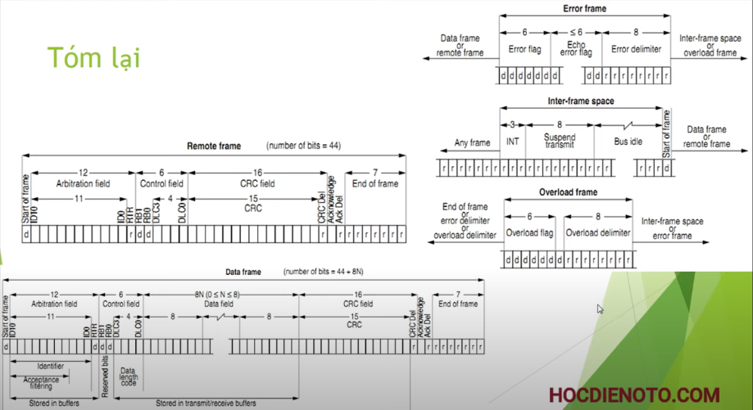
Compare all Frames
Notes:
Lưu ý
Thứ tự lần lượt của các Frame
Dấu hiệu kết thúc các Frame

Slide 30
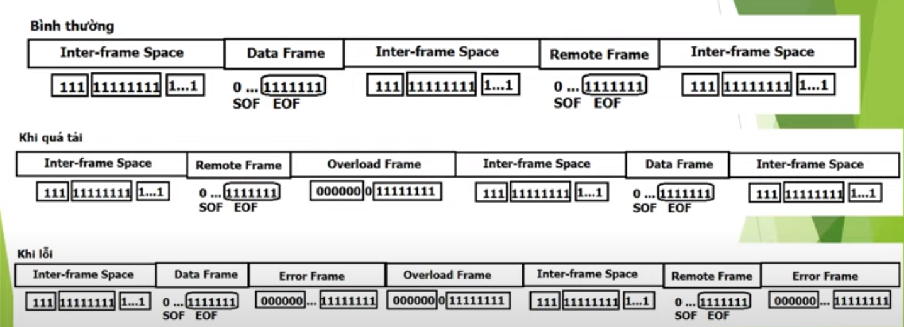
Compare Transmission Condition
Normal
Overload
Error

Slide 31
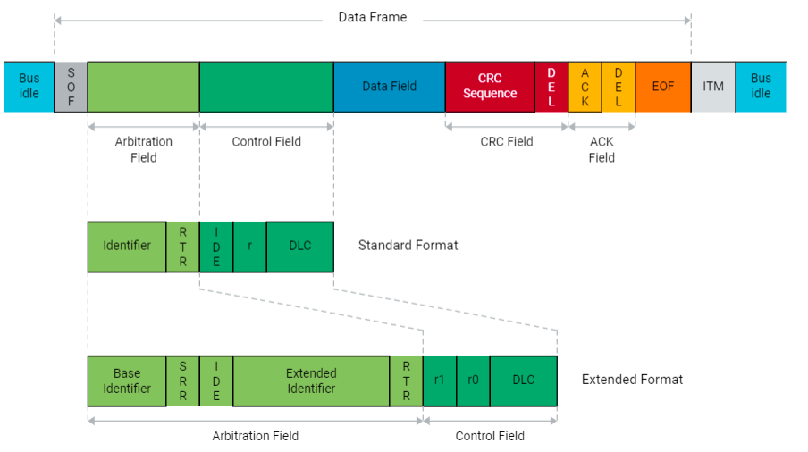
CAN Extended Frame Format
SRR (Substitute Remote Request): 1bit Inplace of RTR bit in Standard frame format (always recessive)
IDE (Identifier Extension Indication Bit): 1 bit Indicares the presence of Extended Identifier or not.
Dominant(0) : Standard Frame
Recessive(1): Extended Frame
Notes:
Như bạn có thể thấy trong Hình, phần khác với định dạng chuẩn là phần ID đến RTR. Sự khác biệt được giải thích dưới đây.

Slide 32
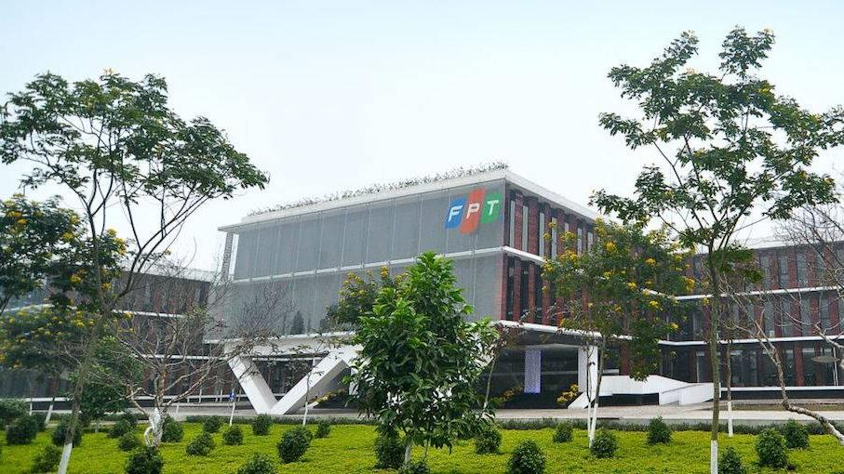


THANK YOU

